Slide 1
Il problema della verità, la verità come problema
Libera Università Internazionale
degli Studi Sociali Guido Carli
Ustica tra tecnica, politica e storia

Slide 2
Slide statica
Esempio di slide divisoria isitutuzionale (fondo blu)
Io so, ma non ho le prove
Il giardino dei complotti che si biforcano
L’onere della prova
Conclusioni

Slide 3
Io so, ma non ho le prove
Slide statica
Esempio di slide divisoria isitutuzionale (fondo blu)

Slide 4
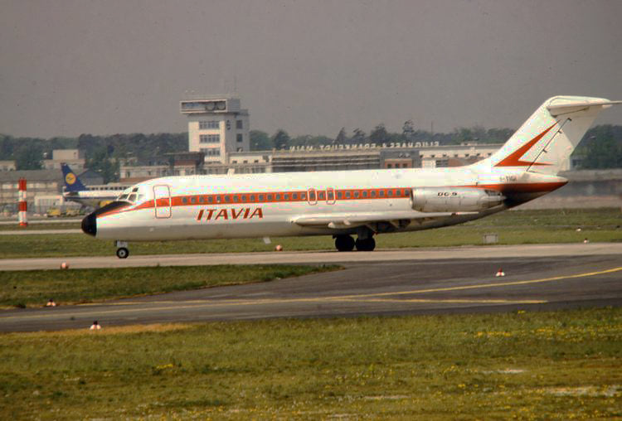
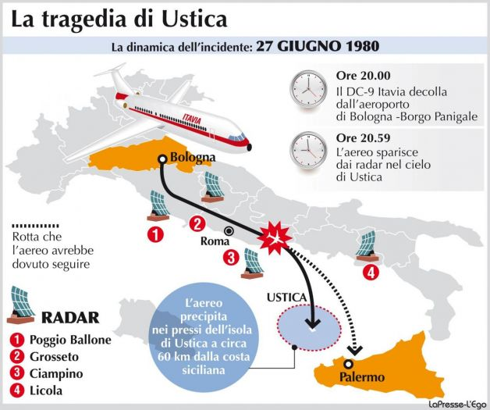
Le cinque W
Slide statica
Esempio di slide con testo, max. 250 battute
What
il volo Itavia IH 870 precipita con la morte di 81 persone
When
Decolla da Bologna alle 20.08 del 27 giugno 1980.
Where
tra Ponza e Ustica. Ultima risposta transponder 20:59:45
Who
il mistero
Why
il segreto inconfessabile
© 2025 Gregory Alegi – riproduzione riservata

Slide 5
La vulgata
Slide statica
Esempio di slide con testo, max. 250 battute
In Italia il 27 giugno, in un disastro aereo sopra l’isola di Ustica, muoiono 81 persone. L’Aeronautica Militare farà di tutto per coprire la verità, probabilmente un errore di abbattimento durante un conflitto aereo tra aerei USA e libici.
Enrico De Regibus, Francesco De Gregori. Quello che non so, lo so cantare. Firenze, Giunti, 2003, p. 121.
© 2025 Gregory Alegi – riproduzione riservata

Slide 6
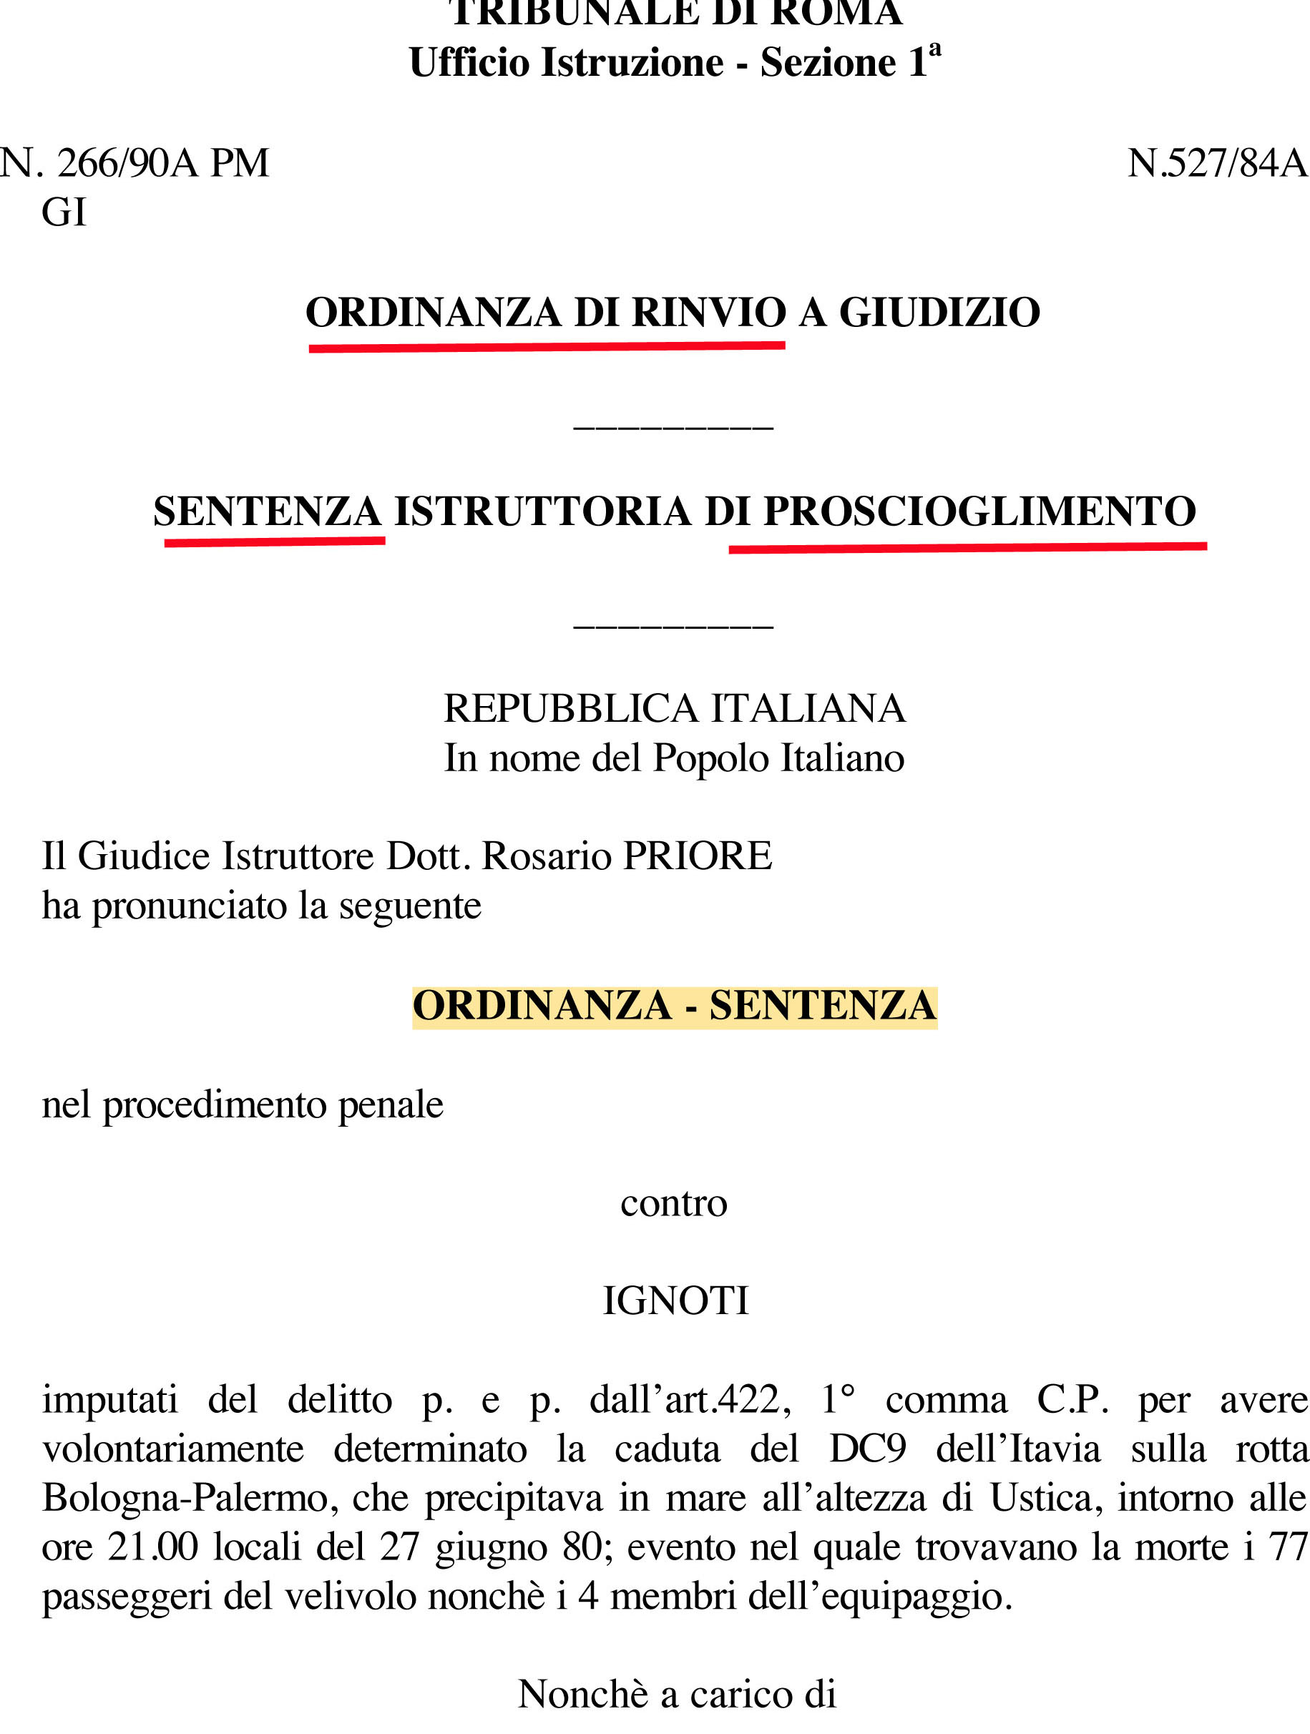

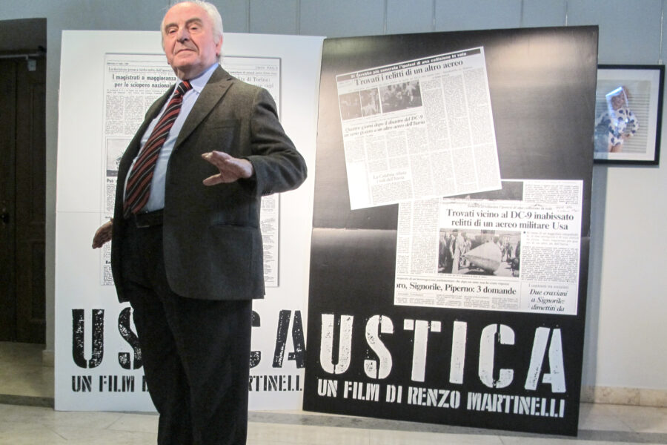
L’inchiesta più lunga di sempre
Slide statica
Esempio di slide con testo, max. 250 battute
L’ultima inchiesta con il cpp del 1930 (inquisitorio/fascista)
Il giudice istruttore Priore
300 mld di lire di spese processuali
27 mld di lire per il recupero del relitto dell’aereo
1.750.000 pagine di istruttoria
4.000 testimoni
277 udienze (comprese 8 in videoconferenza con USA)
115 perizie
80 rogatorie internazionali
L’equivoco dell’ordinanza-sentenza
© 2025 Gregory Alegi – riproduzione riservata

Slide 7
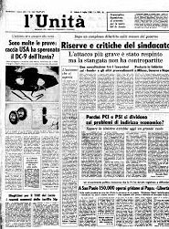
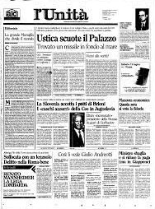
I presunti complotti di Ustica
Slide statica
Esempio di slide con testo, max. 250 battute
Principale
l’abbattimento in un’azione di guerra non dichiarata
Secondario
il depistaggio durante le indagini
(“Doppia lealtà” etc.)
Terziario
la ricerca della verità
La verità nota ma nascosta
© 2025 Gregory Alegi – riproduzione riservata

Slide 8
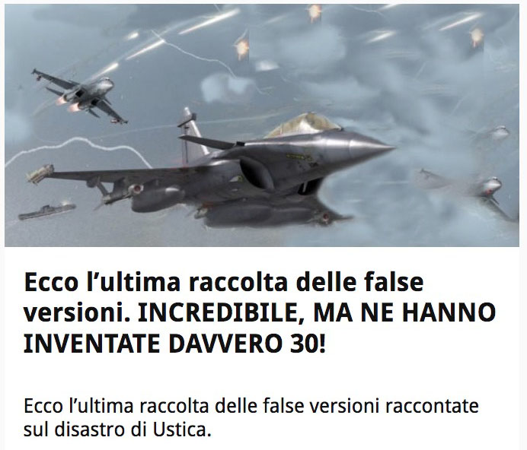
Le 30 teste dell’idra
Slide statica
Esempio di slide con testo, max. 250 battute
Mutano
i motivi/moventi
i velivoli partecipanti
le portaerei
le basi
Resta costante il risultato
www.disastroustica.it/2018/01/02/1086/
© 2025 Gregory Alegi – riproduzione riservata

Slide 9

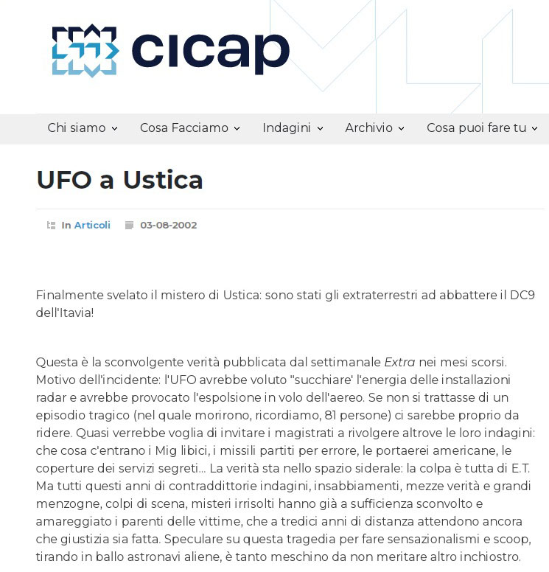
Mancano solo gli UFO ….
Slide statica
Esempio di slide con testo, max. 250 battute
© 2025 Gregory Alegi – riproduzione riservata

Slide 10

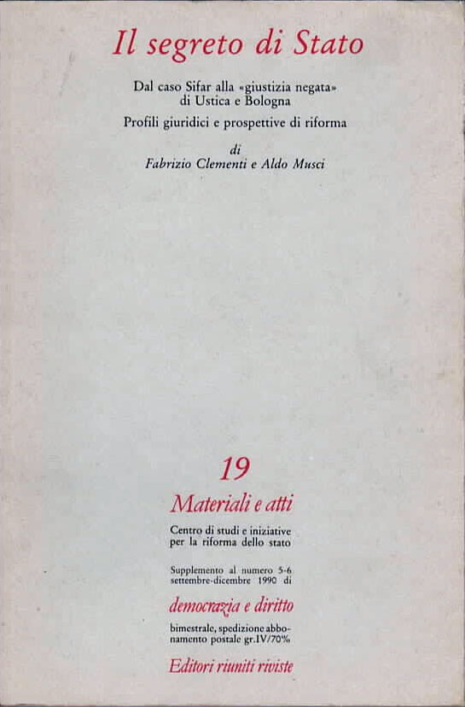







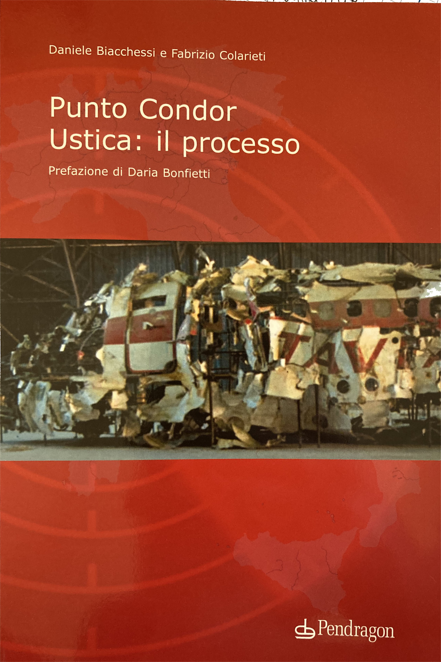


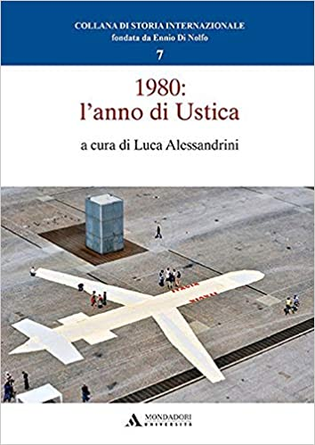

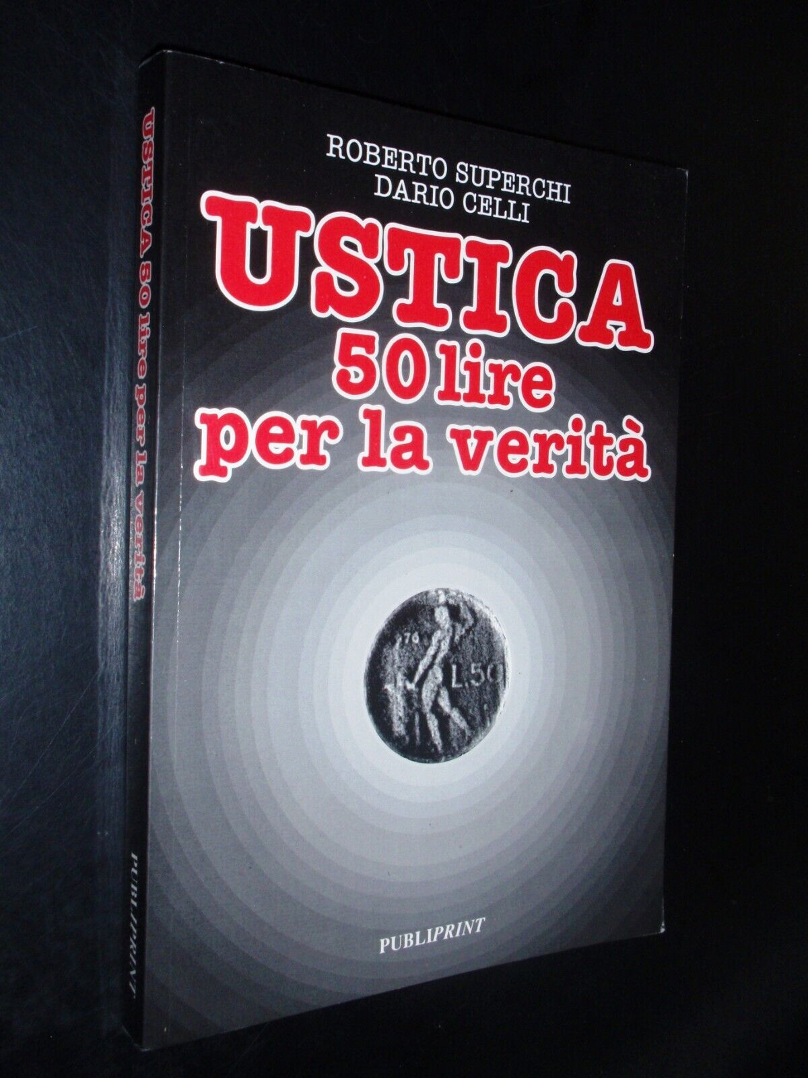

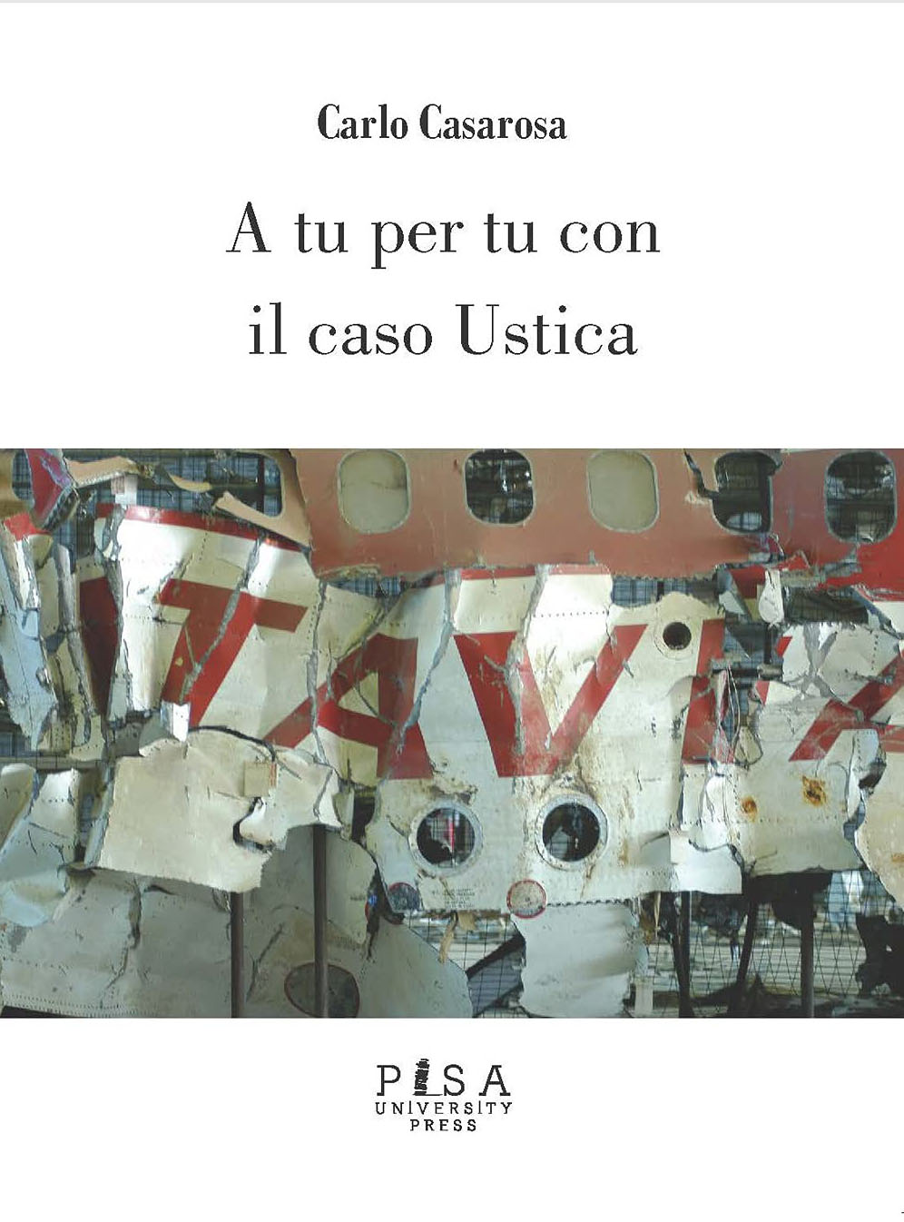






Fantasia, ma non troppo
Slide statica
Esempio di slide con testo, max. 250 battute
Ispirati all’ordinanza-sentenza … anche dopo la Cassazione
© 2025 Gregory Alegi – riproduzione riservata

Slide 11
Il giardino dei complotti che si biforcano
Slide statica
Esempio di slide divisoria isitutuzionale (fondo blu)

Slide 12
Il rasoio di Ockham
Slide statica
Esempio di slide con testo, max. 250 battute
Pluralitas non est ponenda sine necessitate.
Guglielmo da Ockham (1288-1347)
Qual è la necessitas della pluralitas su Ustica?
© 2025 Gregory Alegi – riproduzione riservata

Slide 13
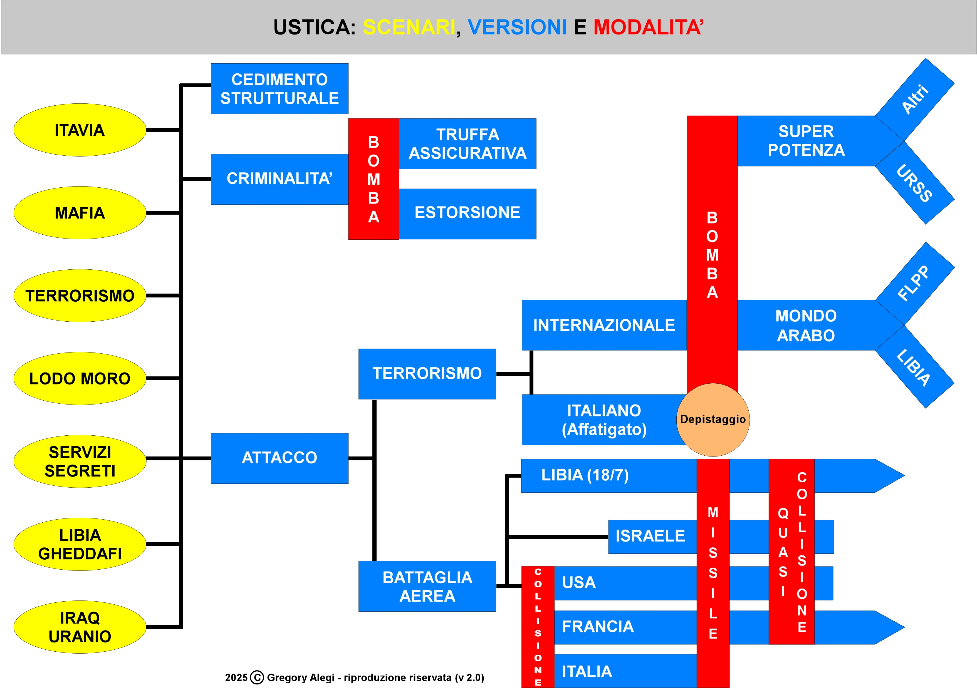
Slide statica
Esempio di slide con testo, max. 250 battute
© 2025 Gregory Alegi – riproduzione riservata

Slide 14
Slide statica
Esempio di slide con testo, max. 250 battute
BATTAGLIE
ECONOMICA (ITAVIA)
GIORNALISTICA (CORSERA, REPUBBLICA, IL TEMPO)
ISTITUZIONALE
POLITICA (ANTI-USA, ANTI-NATO)
GIUDIZIARIA
MEMORIA (ASSOCIAZIONI > CULTURA)
STORICA (COMITATO > ACCESSO DOCUMENTI)
© 2025 Gregory Alegi – riproduzione riservata

Slide 15
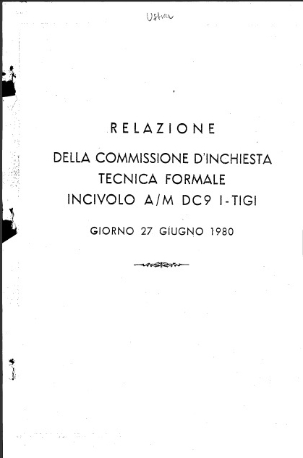
Le commissioni
Slide statica
Esempio di slide con testo, max. 250 battute
Luzzatti
  Tecnico-amministrativa (Trasporti)
  Blasi
    Legale (GI Bucarelli)
    si spacca
  Pratis
  Politica (PCM)
  Pisano
  amministrativa (Difesa)
  Stragi
    Politica (parlamento – bicamerale)
  Misiti
  legale (GI Bucarelli > Priore)
Diverse competenze e approfondimenti
© 2025 Gregory Alegi – riproduzione riservata

Slide 16
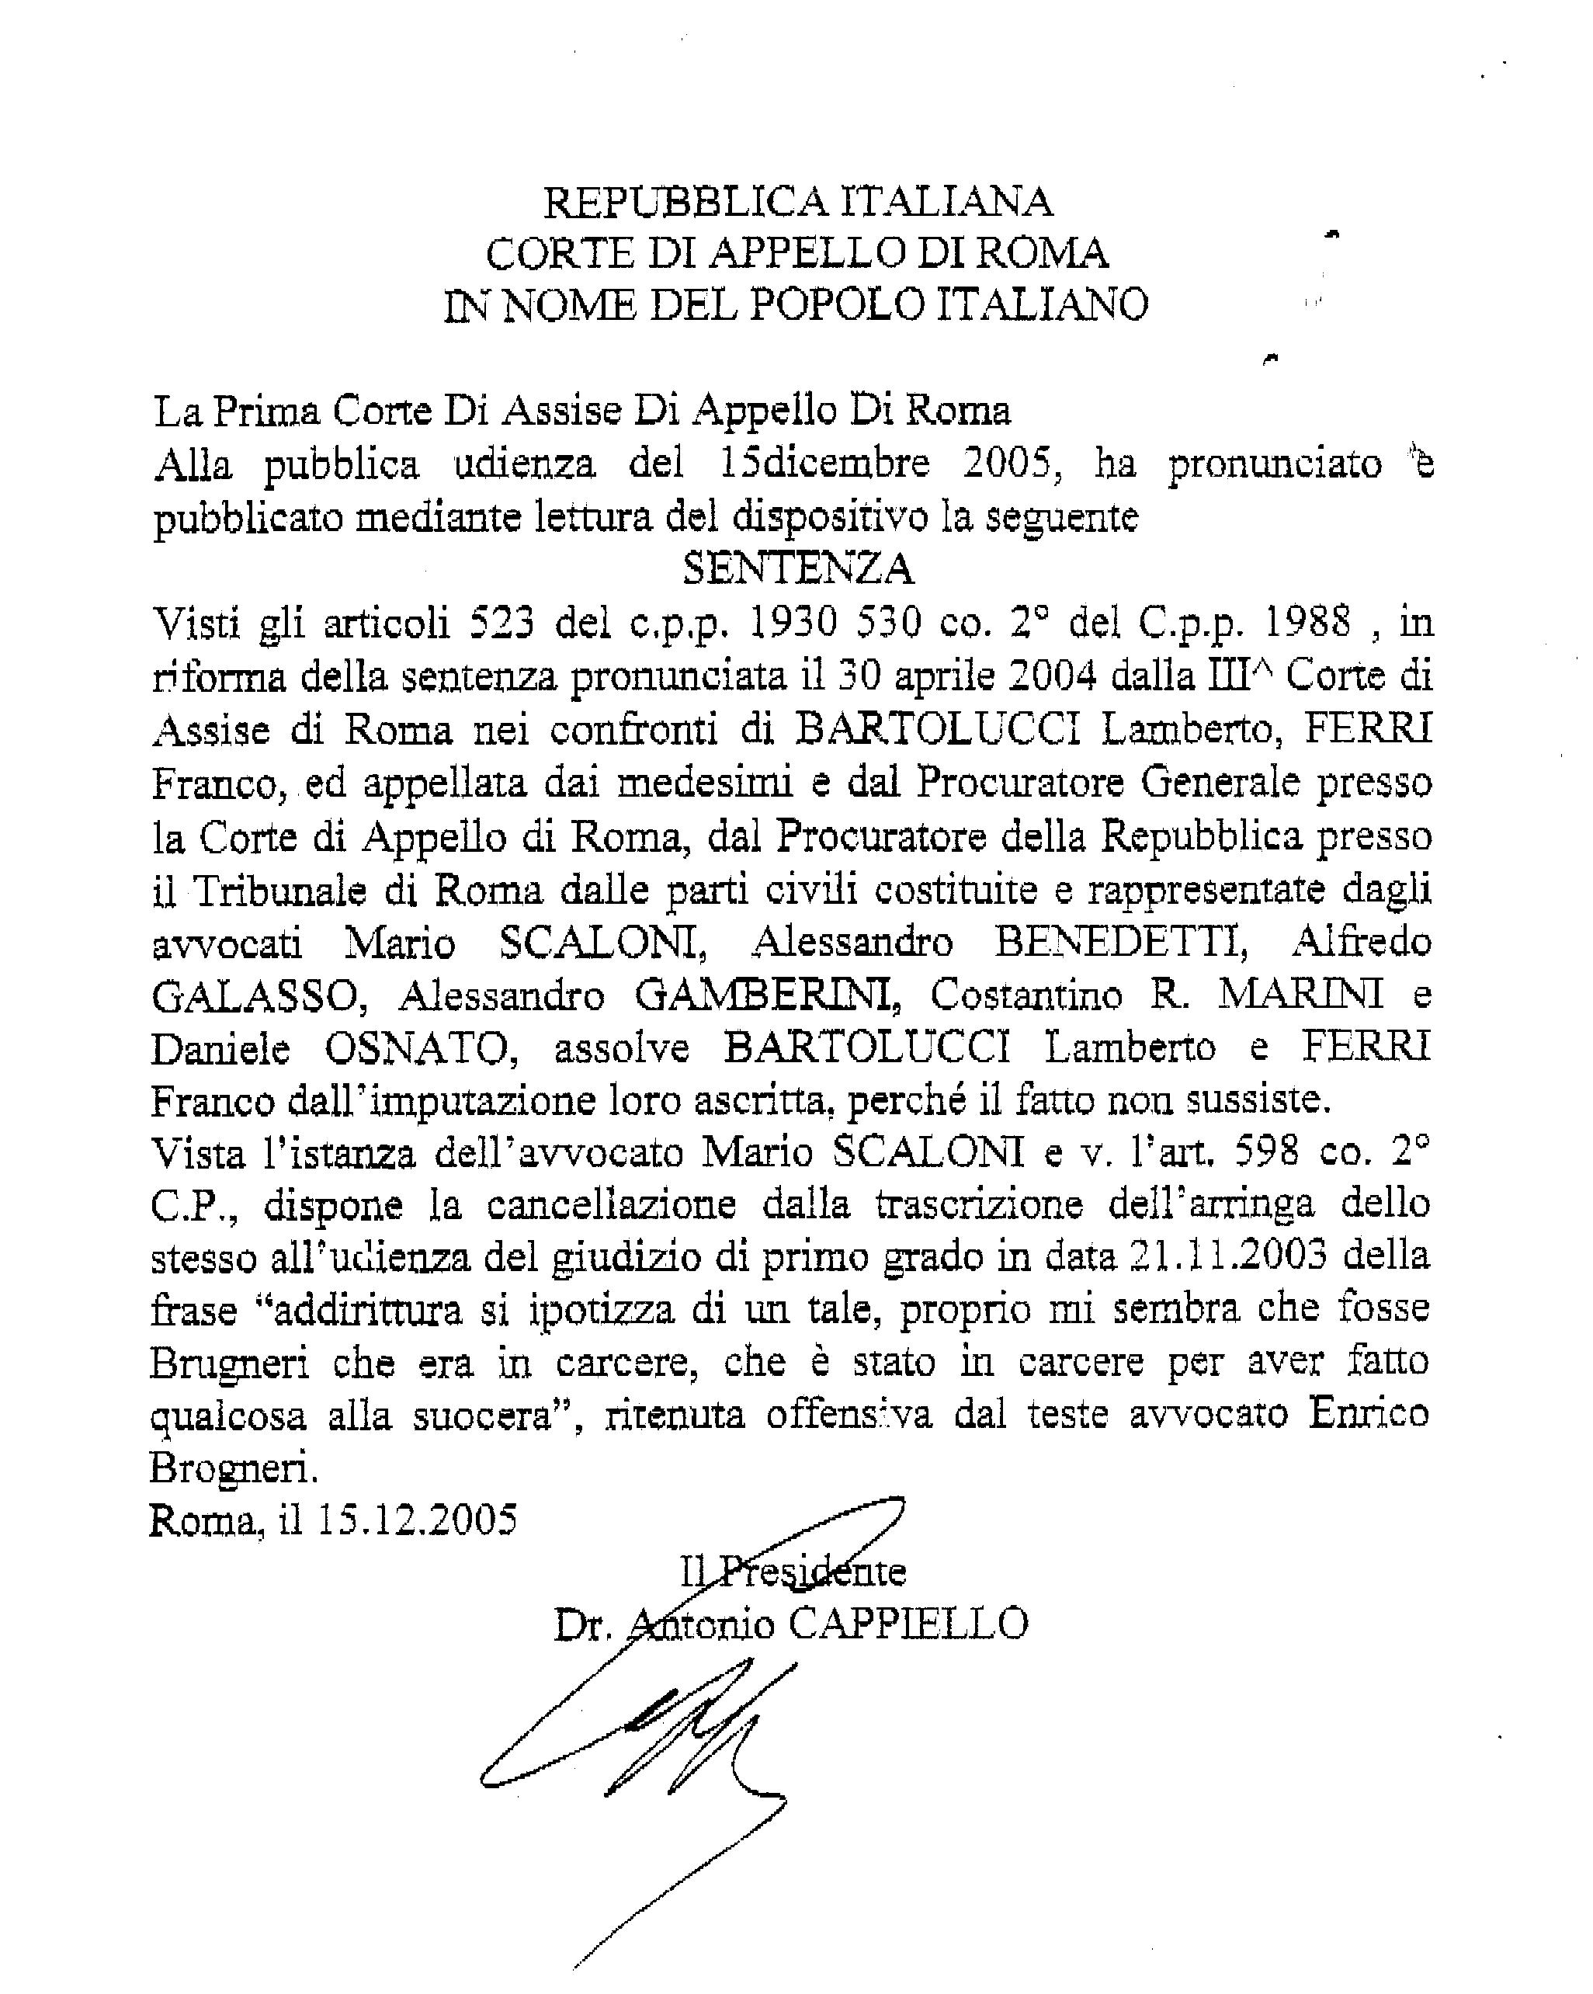
I processi penali
Slide statica
Esempio di slide con testo, max. 250 battute
“Il processo”
2000-2004 Assise (1° grado)
  > Assoluzione
  > qualche prescrizione
2005 Assise d’Appello (2° grado)
  > assoluzione
2007 Cassazione
  > conferma assoluzione
Altri penali minori
12166/RG NOTI
40622/20
78601/00 RG NOTI
Corte dei Conti
Spese recupero relitto
Nessuna condanna in alcun grado
© 2025 Gregory Alegi – riproduzione riservata

Slide 17
Un complotto confermatissimo
Slide statica
Esempio di slide con testo, max. 250 battute
Come mai? Mistero. O forse, scherzi del caso.
Si tratta, comunque, dell’eccezione che conferma la regola.
Ci sono regole formate da sole eccezioni: sono confermatissime.
Achille Campanile, Se la luna mi porta fortuna, Rizzoli, Milano, 1960.
© 2025 Gregory Alegi – riproduzione riservata

Slide 18
L’onere della prova
Slide statica
Esempio di slide divisoria isitutuzionale (fondo blu)

Slide 19
I due assi interpretativi
Slide statica
Esempio di slide con testo, max. 250 battute
EVIDENZA INTERNA
TECNICA
BATTAGLIA
AEREA
R A D A R
R E L I T T O
BOMBA
ORALE
SCENARIO ESTERNO
© 2023 Gregory Alegi – riproduzione riservata

Slide 20
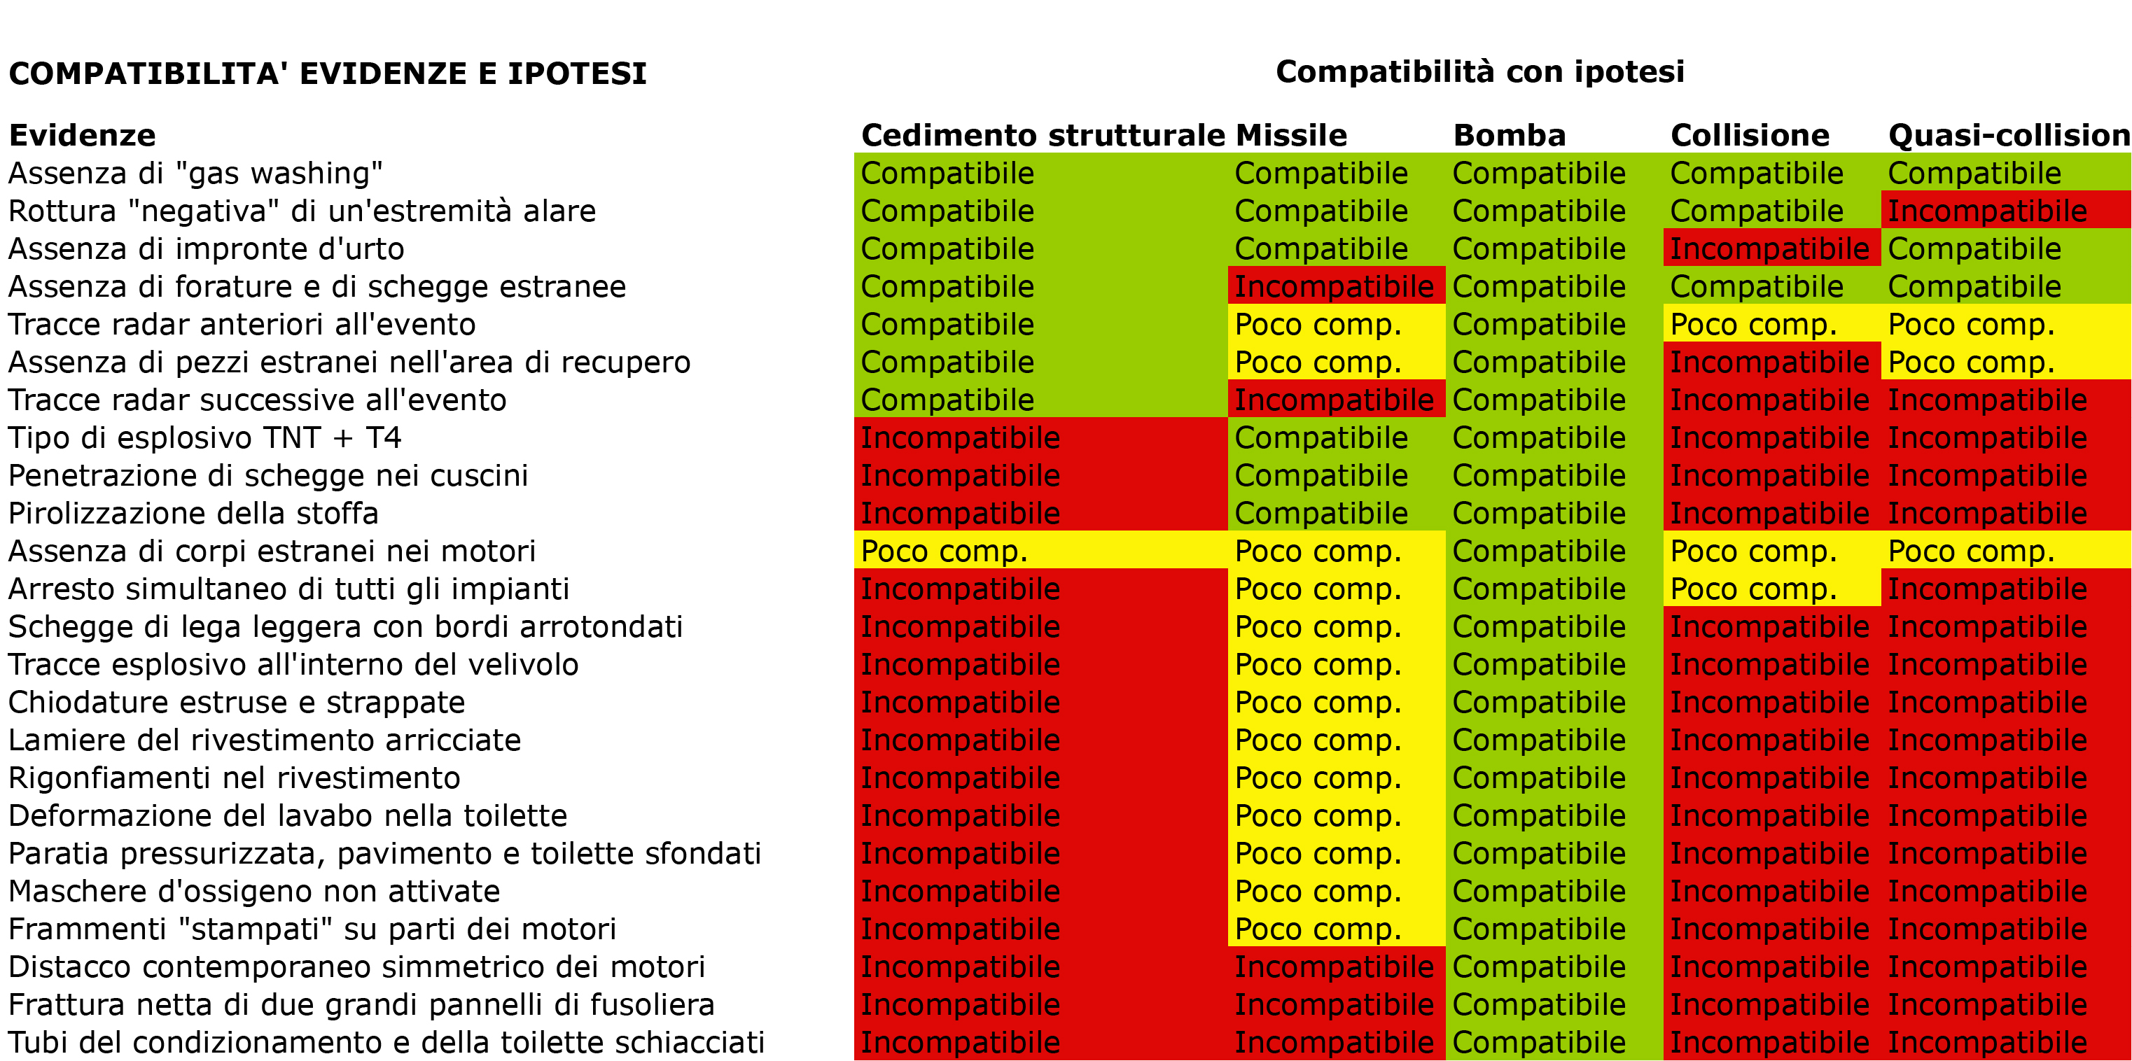
La compatibilità delle ipotesi
Slide statica
Esempio di slide con testo, max. 250 battute
© 2025 Gregory Alegi – riproduzione riservata

Slide 21
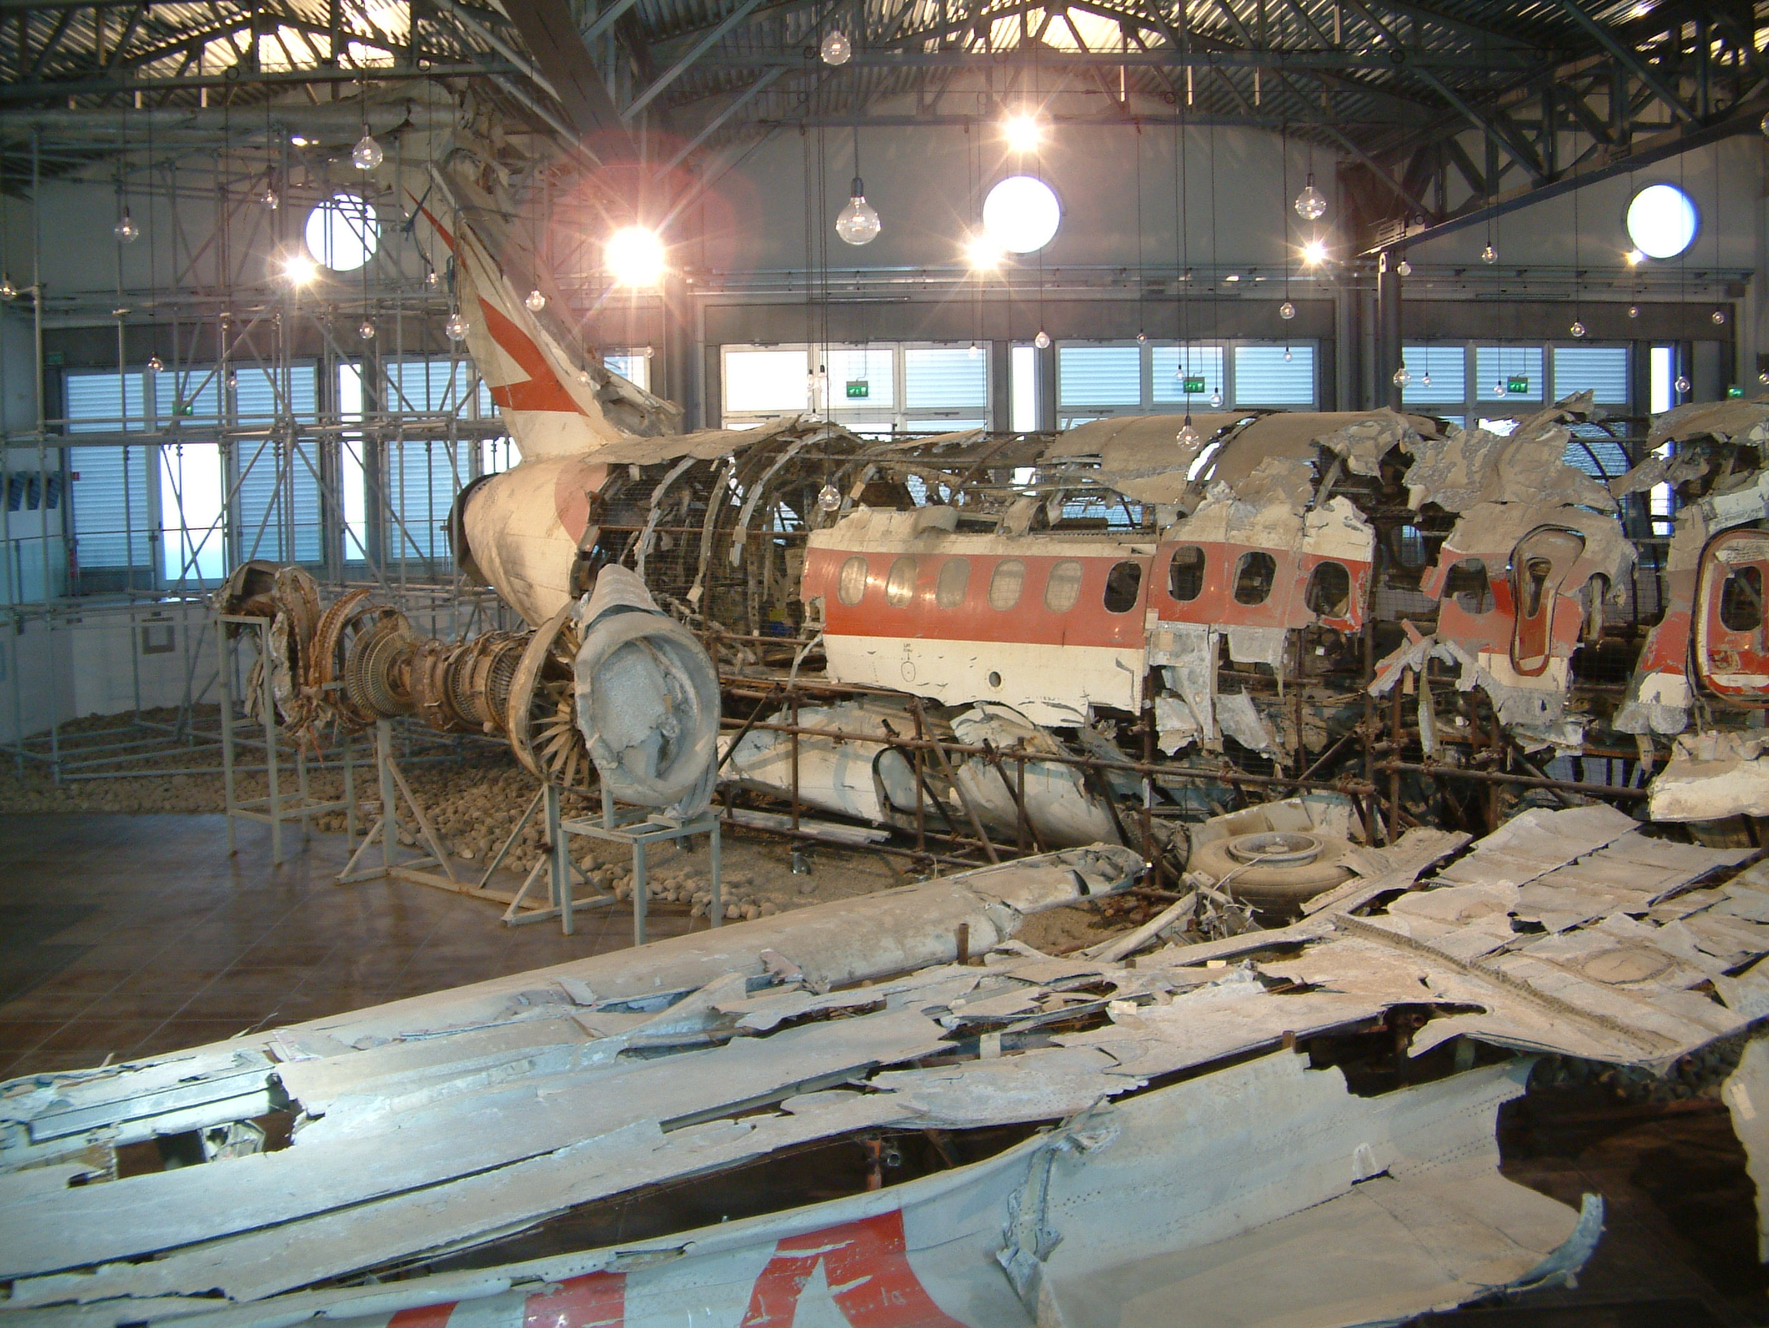
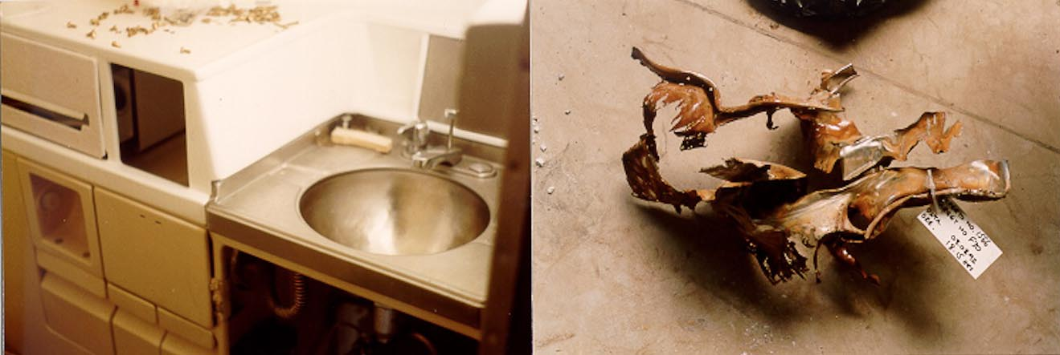
Le certezze penali
Slide statica
Esempio di slide con testo, max. 250 battute
Nessuna azione di guerra
nessun aereo di nessuna nazionalità entro 50-60 mg da DC-9
nessun foro/traccia missile sul relitto
bomba unica ipotesi tecnicamente sostenibile
Nessun legame tra il MiG-23 e Ustica
l’aereo libico è caduto il 18 luglio
Nessun depistaggio da parte di militari italiani
tutti assolti nel merito o archiviati
Nessuna insufficienza di prove
il fatto non sussiste
Non utilizzati in sede civile
© 2025 Gregory Alegi – riproduzione riservata

Slide 22




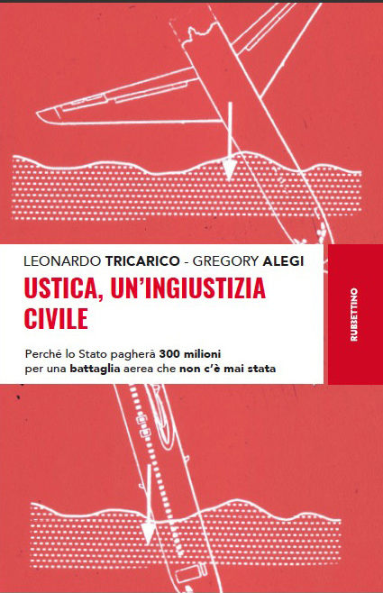




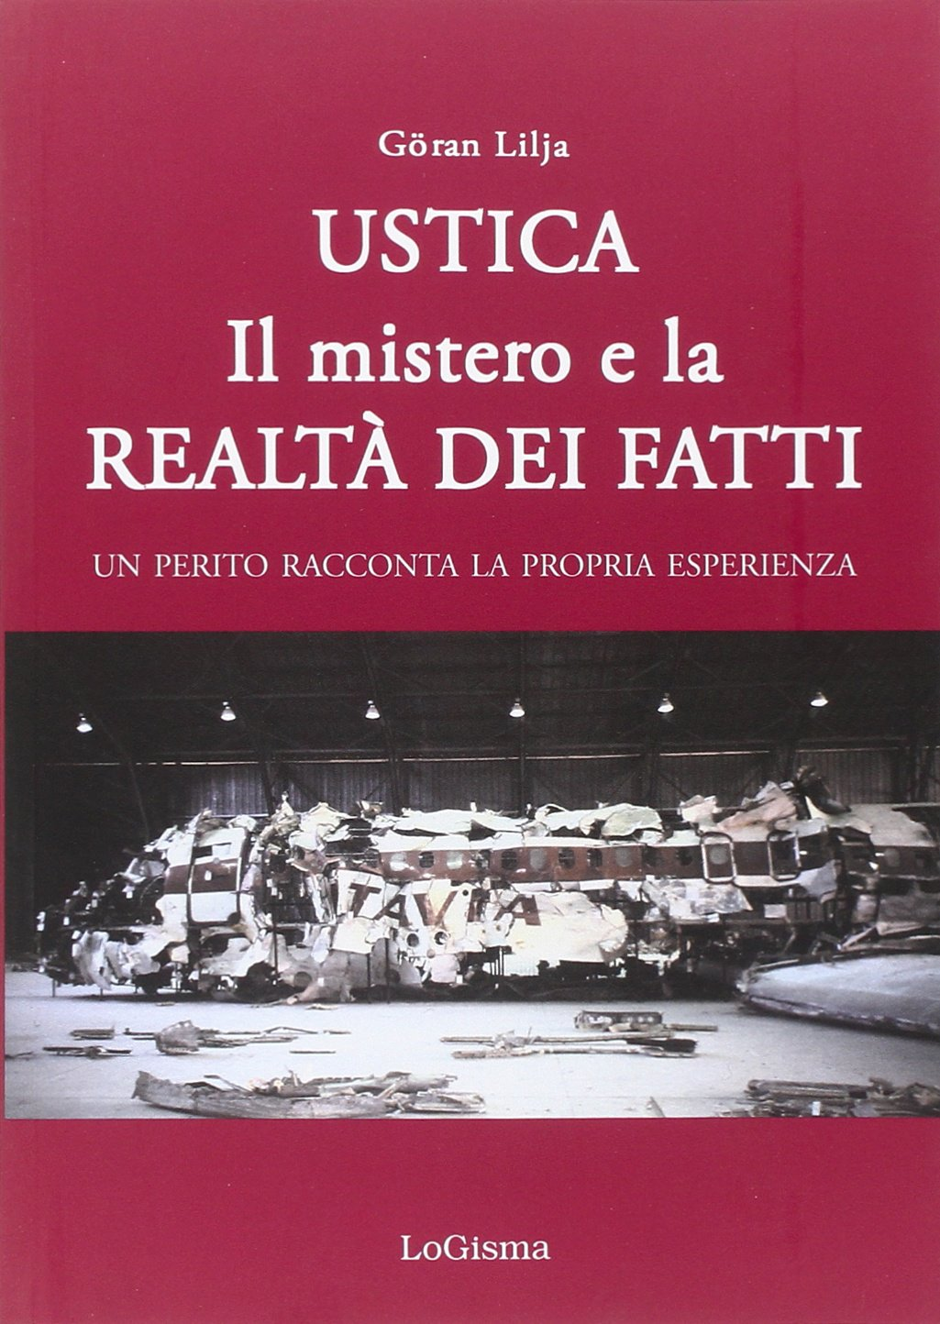
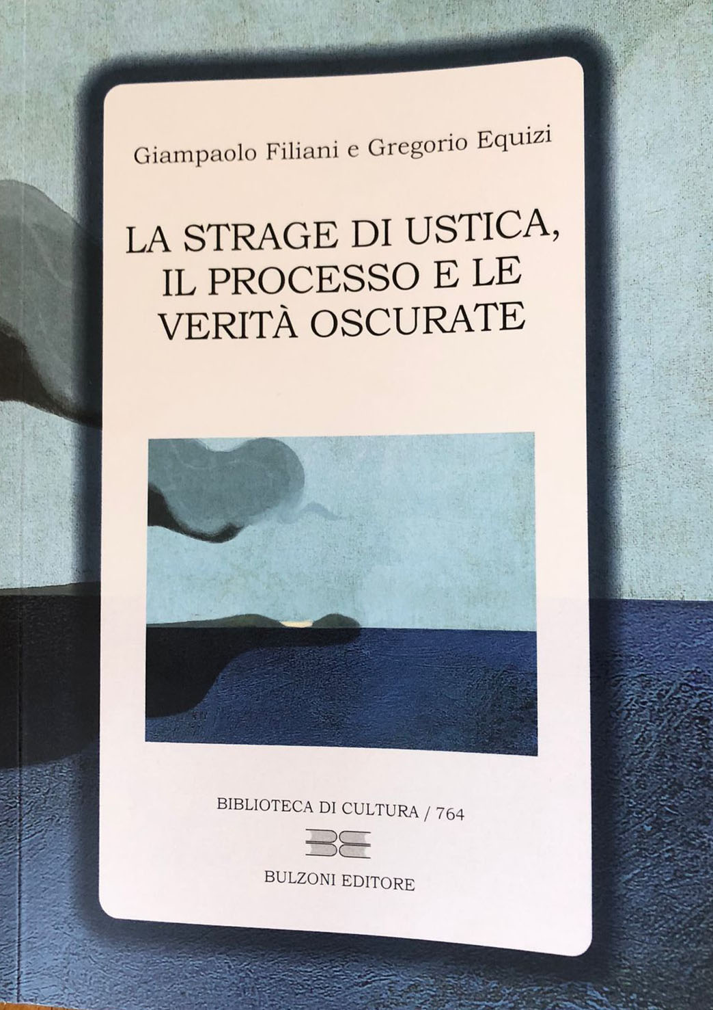
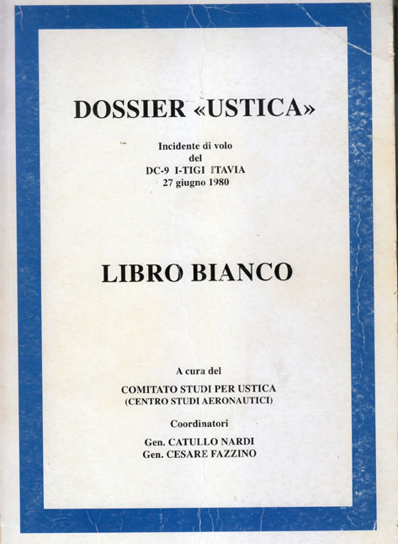
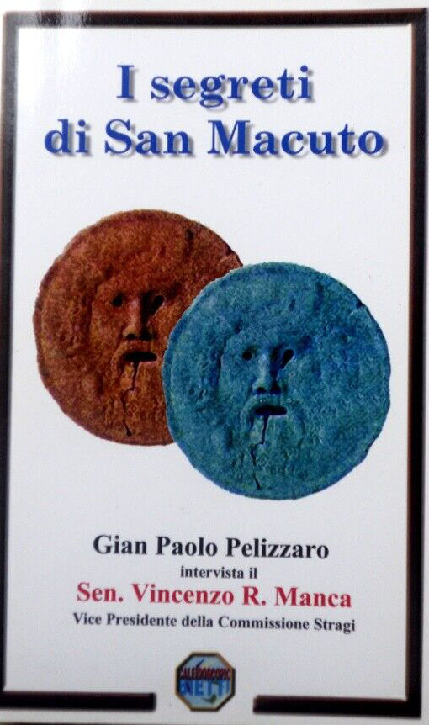

Storia e testimonianza
Slide statica
Esempio di slide con testo, max. 250 battute
Ispirati alle sentenze e ai documenti
© 2025 Gregory Alegi – riproduzione riservata

Slide 23
L’antidoto al complotto
Slide statica
Esempio di slide con testo, max. 250 battute
Raccontare le cose come sono andate veramente.
Leopold von Ranke (1795-1886)
© 2025 Gregory Alegi – riproduzione riservata

Slide 24
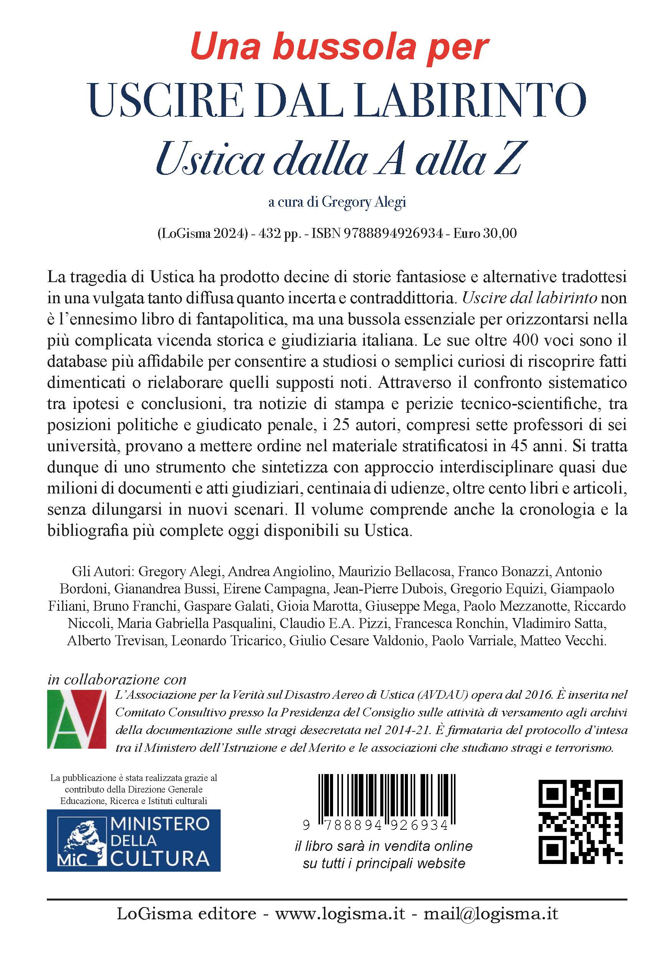

L’antidoto al complotto
Slide statica
Esempio di slide con testo, max. 250 battute
© 2025 Gregory Alegi – riproduzione riservata

Slide 25
Slide statica
Esempio di slide divisoria isitutuzionale (fondo blu)
Conclusioni
Notes:
onus probandi incumbit ei qui dicit

Slide 26
Cambiando l’ordine delle domande, cosa succede alle risposte?
Slide statica
Esempio di slide con testo, max. 250 battute
Lui mi disse che stavano cercando di dimostrare che era stata una bomba. E io dissi, «Vabbè, e il movente?»
Lui rispose:
«Lei sa come vanno queste cose, prima trovano una spiegazione, poi costruiscono un movente»
Daniele Biacchessi e Fabrizio Colarieti, Punto Condor. Ustica: il processo. Bologna, Pendragon, 2002, pp. 211-212
© 2025 Gregory Alegi – riproduzione riservata

Slide 27
Gli esiti dipendono dagli approcci
Slide statica
Esempio di slide con testo, max. 250 battute
Storico
Complottista
“You are entitled to your own opinions, but not to your own facts.”
Daniel P. Moynihan (1983)
“My mind is made up. Don’t confuse me with the facts.”
Roy S. Durstine (1945)
Le cose come sono andate
L’idra a 30 teste
© 2025 Gregory Alegi – riproduzione riservata

Slide 28
Ustica come fatto storico
Slide statica
Esempio di slide con testo, max. 250 battute
non far discendere i fatti dalle interpretazioni
> superare la matrice politica
> rinunciare allo “scenarismo”
> basare le interpretazioni sui fatti
concentrarsi sui punti caratterizzanti
acquisire e rendere accessibili i documenti
> non solo l’ordinanza-sentenza
> non solo ai “titolari della narrazione”
non diventare noi stessi complottisti
Mantenere intatto il dolore per le vittime
© 2025 Gregory Alegi – riproduzione riservata

Slide 29
grazie
Slide statica
Esempio di slide divisoria personalizzata con i colori complementari
galegi@luiss.it

